Slide 1
Python으로 MLP 구현
2024.08.02
박진윤 주임

Slide 2
MLP 개념 및 구조
Preprocessing
Initialize parameters
Feedforward
Backpropagation
Update parameters
MLP 모델 학습 및 결과
발전 방향
추가 작업

Slide 3
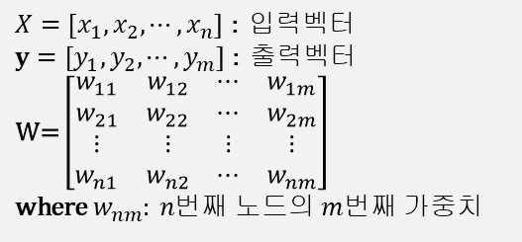
1. MLP 개념 및 구조 (1/3)
Multi-Layer Perceptron 구조 형태
다층 퍼셉트론(Multi-layer perceptron)이란 복잡한 비선형 관계를 학습할 수 있는 인공 신경망의 종류입니다.
MLP는 입력층, 은닉층, 그리고 출력층으로 구성 되어있습니다.
각 층의 결과값은 그 다음 층의 입력으로 연결됩니다. 그 과정에서 설정된 가중치와 활성화 함수로 연산이 적용됩니다.
$$X=[x_{1},x_{2},⋯,x_{n}]\text{ :}​ 입력벡터 \\ y=[y_{1},y_{2},⋯,y_{m}]\text{ :}​ 출력벡터 \\ \text{W}\text{=}\left[\begin{matrix}w_{11} & w_{12} & ⋯ & w_{1m} \\ w_{21} & w_{22} & ⋯ & w_{2m} \\ ⋮ & ⋮ & ⋮ & ⋮ \\ w_{n1} & w_{n2} & ⋯ & w_{nm}\end{matrix}\right]$$
$$\text{where} w_{nm}: n번째 노드의 m번째 가중치$$
…
…
…
…
…
…
…
…
입력층
출력층
< 그림1. 다층 퍼셉트론 예시 >

Slide 4



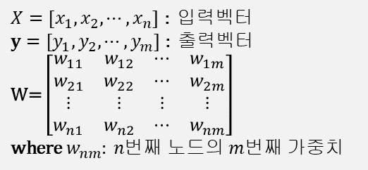





1. MLP 개념 및 구조 (2/3)
Python으로 구현하는 Multi-Layer Perceptron
아래와 같이 한 개의 은닉층을 가진 간단한 MLP 모델을 python으로 구현합니다.
$$h_{1}$$
$$x_{1}$$
…
$$X=[x_{1},x_{2},⋯,x_{n}]\text{ :}​ 입력벡터 \\ y=[y_{1},y_{2},⋯,y_{m}]\text{ :}​ 출력벡터 \\ \text{W}\text{=}\left[\begin{matrix}w_{11} & w_{12} & ⋯ & w_{1m} \\ w_{21} & w_{22} & ⋯ & w_{2m} \\ ⋮ & ⋮ & ⋮ & ⋮ \\ w_{n1} & w_{n2} & ⋯ & w_{nm}\end{matrix}\right]$$
$$\text{where} w_{nm}: n번째 노드의 m번째 가중치$$
$$x_{2}$$
$$y_{1}$$
$$h_{k}$$
$$y_{1}$$
…
…
출력층
$$x_{n}$$
$$h_{j}$$
입력층
은닉층
< 그림2. 한 개의 은닉층을 가진 MLP 모델 구조 >

Slide 5


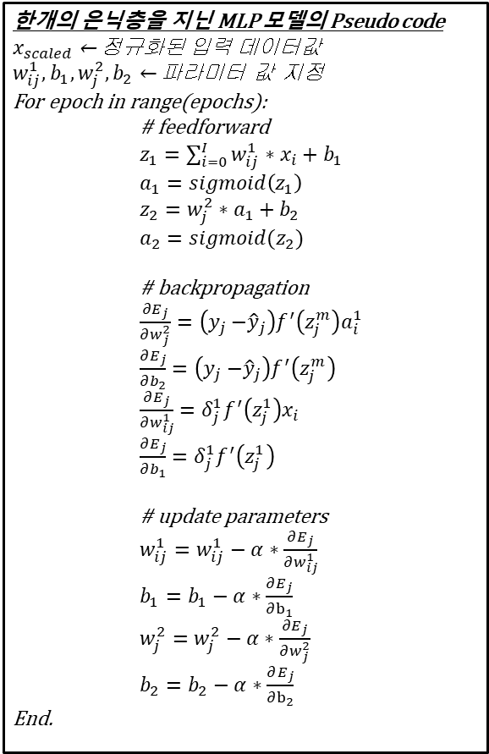

1. MLP 개념 및 구조 (3/3)
Multi-Layer Perceptron 학습 원리
Flowchart와 Pseudo code를 통해 한 개의 은닉층을 가진 MLP 모델이 어떤 순서로 학습이 되는지 알 수 있습니다.
한개의 은닉층을 지닌 MLP 모델의 Pseudo code
$x_{scaled}$ ← 정규화된 입력 데이터값
$w_{ij}^{1}, b_{1},w_{j}^{2},b_{2}←$ 파라미터 값 지정
For epoch in range(epochs):
# feedforward
$z_{1}=\sum_{i=0}^{I}{w_{ij}^{1}∗x_{i}+b_{1}}$
$a_{1}=sigmoid\left(z_{1}\right)$
$z_{2}=w_{j}^{2}∗a_{1}+b_{2}$
$a_{2}=sigmoid(z_{2})$
# backpropagation
$\frac{∂E_{j}}{∂w_{j}^{2}}=\left(y_{j}{−\hat{y}}_{j}\right)f^{′}\left(z_{j}^{m}\right)a_{i}^{1}$
$\frac{∂E_{j}}{∂b_{2}}=\left(y_{j}{−\hat{y}}_{j}\right)f^{′}\left(z_{j}^{m}\right)$
${\frac{∂E_{j}}{∂w_{ij}^{1}}=δ}_{j}^{1}f^{′}\left(z_{j}^{1}\right)x_{i}$
${\frac{∂E_{j}}{∂b_{1}}=δ}_{j}^{1}f^{′}\left(z_{j}^{1}\right)$
# update parameters
$w_{ij}^{1}=w_{ij}^{1}−α∗\frac{∂E_{j}}{∂w_{ij}^{1}}$
$b_{1}=b_{1}−α∗\frac{∂E_{j}}{∂b_{1}}$
$w_{j}^{2}=w_{j}^{2}−α∗\frac{∂E_{j}}{∂w_{j}^{2}}$
$b_{2}=b_{2}−α∗\frac{∂E_{j}}{∂b_{2}}$
End.
Start
①Normalize Data
②Initialize Weights
③Feed Forward
$$ε:=\frac{1}{2}{∑\left(y_{i}−y \right)}^{2}$$
④Backpropagation
$$epoch++$$
⑤Update Weights
NO
$$Epoch=100$$
YES
End
< 그림3. Flowchart로 보는 MLP 모델의 학습 과정 >

Slide 6
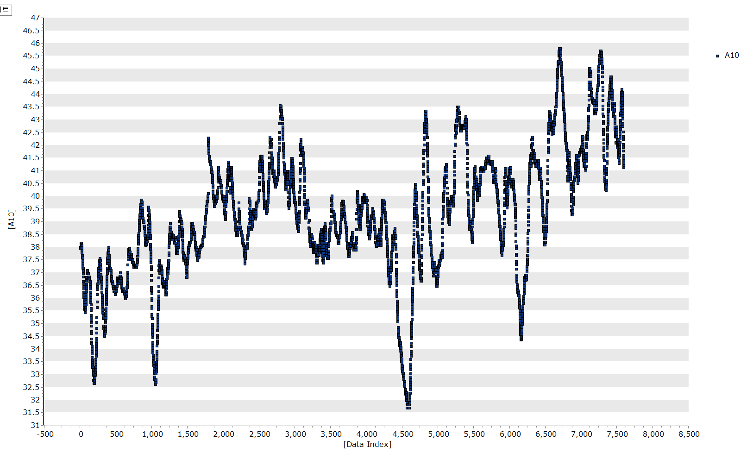
2. Preprocessing (1/2)
입력 데이터 소개
조업편차분석.txt 데이터를 활용하여 변수 중 [A10]을 종속변수로 지정합니다.
총 A1 ~ A54에 대한 변수를 가지고 있으며, 종속변수를 제외한 나머지 53개의 변수가 입력 데이터로 사용됩니다.
< 그림4. A10 변수에 대한 plot 그래프 >

Slide 7

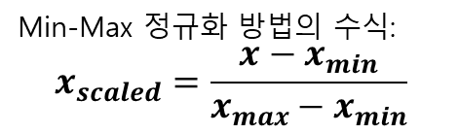
2. Preprocessing (2/2)
입력 데이터 Normalization
Normalization(정규화)는 데이터를 특정 범위로 변환하여 범위를 일치시키는 작업입니다.
올바른 학습에 방해가 될 수 있는 각 변수 간의 스케일 차이를 일치화합니다.
정규화 방법 중 하나로, Min-Max 방법이 가장 대표적으로 활용되고 있습니다.
def MinMax(X):
X_scaled = (X - np.min(X, axis=0)) /
(np.max(X, axis=0) - np.min(X, axis=0))
return X_scaled
Min-Max 정규화 방법의 수식:
$$x_{scaled}=\frac{x−x_{min}}{x_{max}−x_{min}}$$
< 그림5. Min-max 정규화 방법의 python 코드>
데이터 정규화 방법 수정
def Standard(X):
X_scaled = ( X - X.mean(axis=0) ) / X.std(axis=0)
return X_scaled, X.mean(axis=0), X.std(axis=0)
표준화 방법의 수식:
$$x_{scaled}=\frac{x−x_{mean}}{x_{std}}$$
Train-test split
모델 학습에 사용될 train 데이터와 모델 성능을 평가할 test 데이터로 분할하는 작업입니다.
Train과 test 데이터 분할 비율은 8:2 또는 7:3으로 설정됩니다.
def train_test_split(x, y, ratio=0.7):
split_idx = int(len(x)*ratio)
# train set
trainX = x[:split_idx]
trainy = y[:split_idx]
# test set testX = x[split_idx:]
testy = y[split_idx:]
return trainX, testX, trainy, testy
< 그림6. Train-test 분할 방법의 python 코드>

Slide 8
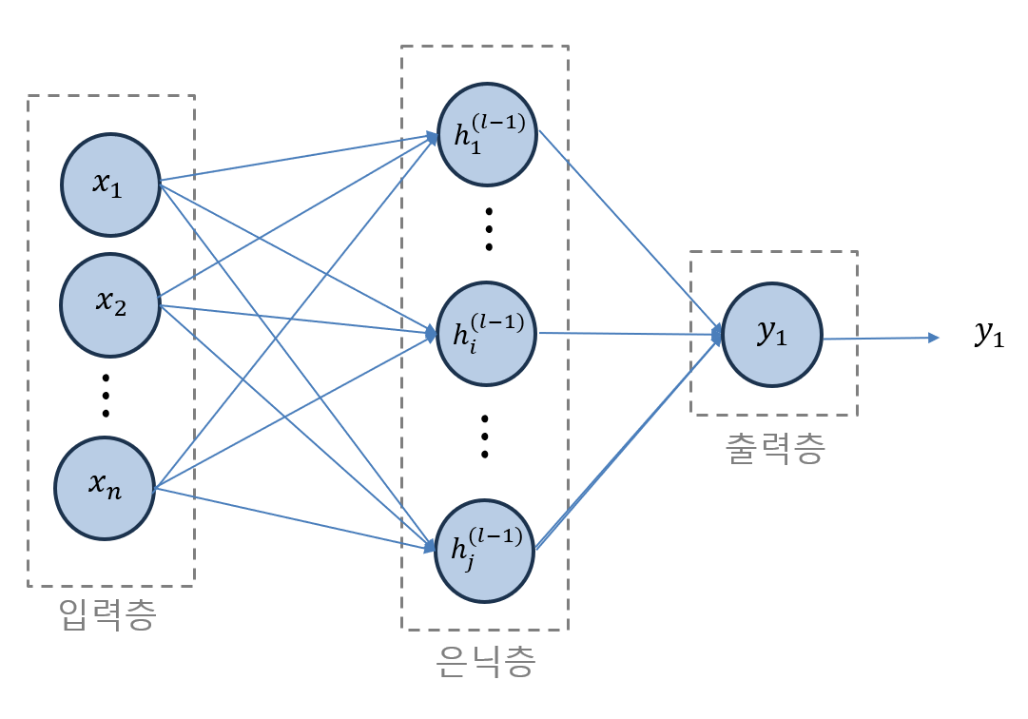





3. Initialize parameters
모델 구조의 파라미터 지정
원하는 MLP 모델 구조에 맞게 weight와 bias와 같은 파라미터들을 지정합니다.
초기에 학습되는 weight와 bias 값을 지정해주는 것으로, 추후에 backpropagation 과정을 통해 더 좋은 결과를 낼 수 있도록 업데이트 됩니다.
$$w_{ij}^{1}$$
$$w_{j}^{2}$$
$$+b_{2}$$
$$+b_{1}$$
< 그림7. MLP 모델의 ${(w}_{1},b_{1})$과 $(w_{2}{, b}_{2})$>
$$\text{W}\text{=}\left[\begin{matrix}w_{11} & w_{12} & ⋯ & w_{1m} \\ w_{21} & w_{22} & ⋯ & w_{2m} \\ ⋮ & ⋮ & ⋮ & ⋮ \\ w_{n1} & w_{n2} & ⋯ & w_{nm}\end{matrix}\right]$$
$$\text{where} w_{nm}: n번째 노드의 m번째 가중치$$
$$\text{b}\text{=}\left[\begin{matrix}b_{1} \\ b_{2} \\ \begin{matrix}⋮ \\ b_{j}\end{matrix}\end{matrix}\right]$$
$\text{where} b_{n}:n번째 노드의 bias$
def initialize_parameters(input_size, hidden_size, output_size):
# hidden layers
W1 = np.random.randn(hidden_size, input_size) * 0.01
b1 = np.zeros((hidden_size, 1))
#output layer
W2 = np.random.randn(output_size, hidden_size)
b2 = np.zeros((output_size, 1))
parameters = [W1, b1, W2, b2] return parameters
< 그림8. 파라미터 설정하는 python 코드>

Slide 9
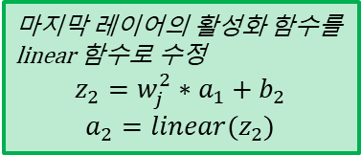
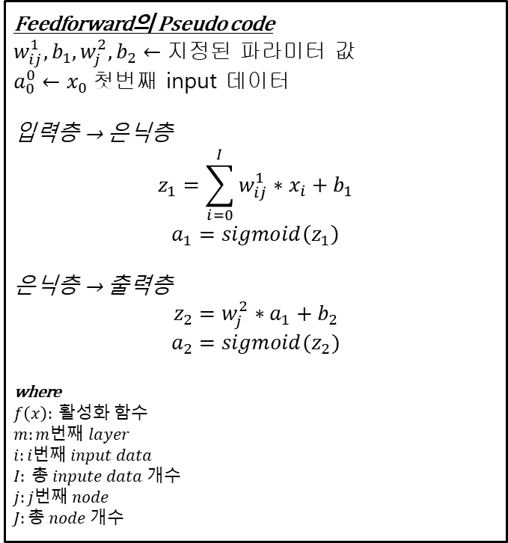
4. Feedforward
순전파: 지정된 파라미터 값에 따라 입력 데이터를 연산
비선형 문제를 위해 hidden layer에서 다양한 활성 함수가 적용될 수 있습니다.
아래 MLP 예시에는 sigmoid activation 함수가 적용되었습니다.
Feedforward의 Pseudo code
$w_{ij}^{1}, b_{1},w_{j}^{2},b_{2}←$ 지정된 파라미터 값
$a_{0}^{0}←x_{0}$첫번째 input 데이터
입력층 → 은닉층
$$z_{1}=\sum_{i=0}^{I}{w_{ij}^{1}∗x_{i}+b_{1}}$$
$$a_{1}=sigmoid\left(z_{1}\right)$$
은닉층 → 출력층
$$z_{2}=w_{j}^{2}∗a_{1}+b_{2}$$
$$a_{2}=sigmoid(z_{2})$$
$$\text{where}$$
$$f\left(x\right): 활성화 함수$$
$$m:m번째 layer$$
$$i:i번째 input data$$
$$I: 총 inpute data 개수$$
$$j:j번째 node$$
$$J:총 node 개수$$
def forward_propagation(input_data, parameters):
# retrieve the parameters
W1, b1, W2, b2 = parameters
# compute the activation of the hidden layer
Z1 = np.dot(W1, input_data.T) + b1
A1 = sigmoid(Z1)
# compute the activation of the output layer
Z2 = np.dot(W2, A1) + b2
A2 = sigmoid(Z2)
cache = [Z1, A1, Z2, A2]
return A2, cache
< 그림9. Feedforward 과정의 python 코드와 그에 대한 수식>
마지막 레이어의 활성화 함수를 linear 함수로 수정
$$z_{2}=w_{j}^{2}∗a_{1}+b_{2}$$
$$a_{2}=linear(z_{2})$$
수정된 python 코드
Z2 = np.dot(W2, A1) + b2
A2 = Z2 # linear

Slide 10

5. Backpropagation
역전파
역전파 과정을 통해 loss 값을 최소화할 수 있는 weight와 bias의 변화값을 찾습니다.
Backpropagation의 Pseudo code
출력층 → 은닉층
$∂a_{2}=\left(y_{j}{−\hat{y}}_{j}\right)$ 출력층에서의 loss값 미분
${{∂z}_{2}= f}^{′}\left(z_{j}^{m}\right)$활성화 함수(sigmoid) 미분 linear 함수로 수정
$\frac{∂E_{j}}{∂w_{j}^{2}}=\left(y_{j}{−\hat{y}}_{j}\right)f^{′}\left(z_{j}^{m}\right)a_{i}^{1}$ 출력층의 weight 의 미분 값(변화값)
$\frac{∂E_{j}}{∂b_{2}}=\left(y_{j}{−\hat{y}}_{j}\right)f^{′}\left(z_{j}^{m}\right)$ 출력층의 bias 의 미분 값(변화값)
은닉층 → 입력층
$δ_{i}^{1}\text{=}\sum_{j=1}^{J}{f^{′}\left(z_{j}^{m}\right)\left({\hat{y}}_{j}−y_{j}\right)w_{ij}^{1}}$ 은닉층 node 값들의 미분
${\frac{∂E_{j}}{∂w_{ij}^{1}}=δ}_{j}^{1}f^{′}\left(z_{j}^{1}\right)x_{i}$ 은닉층의 weight 의 미분 값(변화값)
${\frac{∂E_{j}}{∂b_{1}}=δ}_{j}^{1}f^{′}\left(z_{j}^{1}\right)$ 은닉층의 bias 의 미분 값(변화값)
수정된 python 코드
dA2 = A2 – y
dZ2 = dA2 #linear derivative
def backpropagation(parameters, cache, X, y):
m = y.shape[0] # number of input data
# 순전파과정에서 연산된 값
Z1, A1, Z2, A2 = cache
# backpropagation of output layer
dA2 = A2 – y
dZ2 = dA2 * (A2 * (1-A2))
dW2 = (1/m) * np.dot(dZ2, A1.T)
db2 = (1/m) * np.sum(dZ2, axis=1, keepdims=True)
# backpropagation of hidden layer
dA1 = np.dot(parameters[‘W2’].T, dZ2)
dZ1 = dA1 * (A1 * (1-A1))
dW1 = (1/m) * np.dot(dZ1, X)
db1 = (1/m) * np.sum(dZ1, axis=1, keepdims=True)
gradients = [dW1, db1, dW2, db2]
return gradients
< 그림10. Backpropagation 과정의 python 코드>

Slide 11
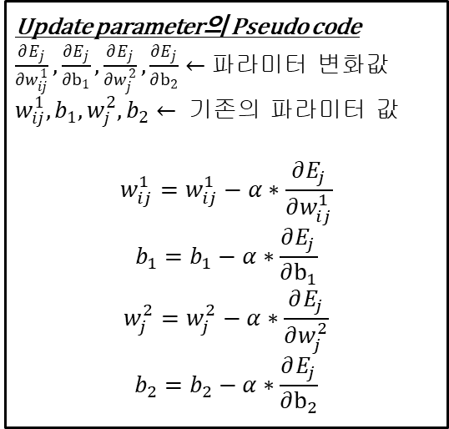
6. Update parameters
역전파 과정을 통해 계산된 새로운 weight와 bias값을 업데이트합니다.
업데이트된 파라미터 값을 통해 다시 feedforward과정을 거칩니다.
이 과정을 반복하여 최적의 파라미터 값을 계산하는 과정이 학습 과정입니다.
Update parameter의 Pseudo code $\frac{∂E_{j}}{∂w_{ij}^{1}},\frac{∂E_{j}}{∂b_{1}},\frac{∂E_{j}}{∂w_{j}^{2}},\frac{∂E_{j}}{∂b_{2}}←$파라미터 변화값
$w_{ij}^{1}, b_{1},w_{j}^{2},b_{2}← 기$존의 파라미터 값
$$w_{ij}^{1}=w_{ij}^{1}−α∗\frac{∂E_{j}}{∂w_{ij}^{1}}$$
$$b_{1}=b_{1}−α∗\frac{∂E_{j}}{∂b_{1}}$$
$$w_{j}^{2}=w_{j}^{2}−α∗\frac{∂E_{j}}{∂w_{j}^{2}}$$
$$b_{2}=b_{2}−α∗\frac{∂E_{j}}{∂b_{2}}$$
def update_parameters(parameters, gradients, learning_rate):
# retrieve the gradients
dW1, db1, dW2, db2 = gradients
# retrieve the weights and biases
W1, b1, W2, b2 = parameters
# update the weights and biases
W1 = W1 - learning_rate*dW1
b1 = b1 - learning_rate*db1
W2 = W2 - learning_rate*dW2
b2 = b2 - learning_rate*db2
parameters = [W1, b1, W2, b2]
return parameters
< 그림11. 파라미터 업데이트 과정의 python 코드>

Slide 12
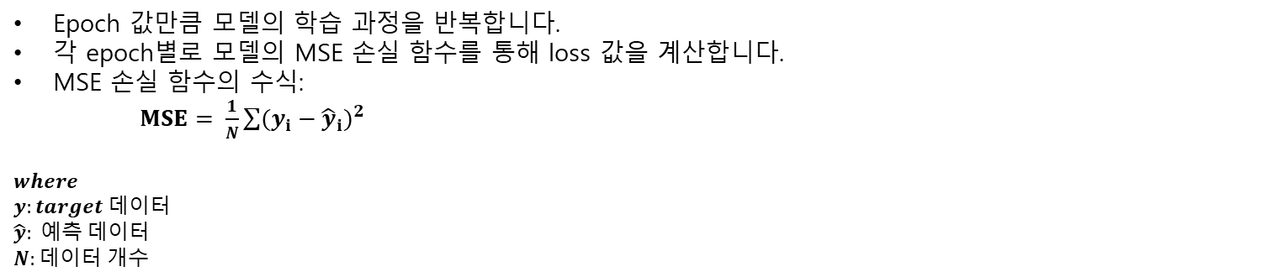
7. MLP 모델 학습 및 결과 (1/2)
MLP 전체 구조 한눈에 확인하기
Epoch 값만큼 모델의 학습 과정을 반복합니다.
각 epoch별로 모델의 MSE 손실 함수를 통해 loss 값을 계산합니다.
MSE 손실 함수의 수식:
$MSE= \frac{1}{N}\sum{{(y_{i}−{\hat{y}}_{i})}^{2}}$
$where$
$y:target 데이터$
$\hat{y}: 예측 데이터$
$N:데이터 개수$
while epoch>0:
A2, cache = forward_propagation(trainX, parameters)
# calculate loss
loss = MSE(A2, trainy)
mse.append(loss)
gradients = backpropagation(parameters, cache, trainX, trainy)
parameters = update_parameters(parameters, gradients, learning_rate)
if epoch % 10 == 0:
print(f'MSE for epoch # {100-epoch} : {loss}')
epoch -= 1
< 그림12. MLP 모델의 전체 학습 과정의 python 코드>

Slide 13
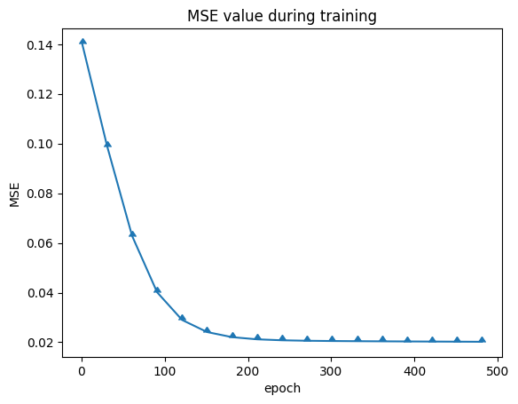
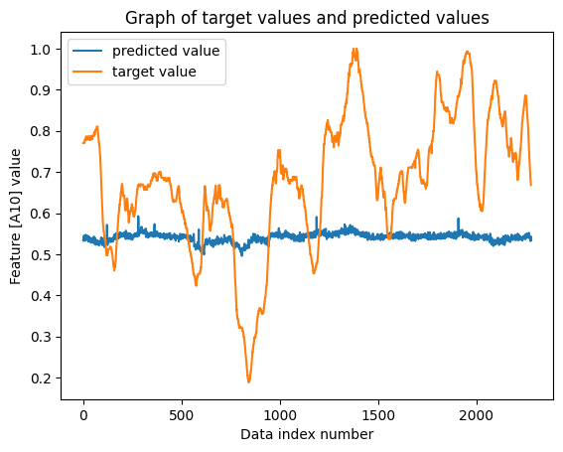
7. MLP 모델 학습 및 결과 (2/2)
학습 결과
MSE 값이 점차 줄어드는 것을 확인할 수 있으므로 모델 학습이 잘 되고 있다는 것을 알 수 있습니다.
은닉층이 하나만 있는 모델이기에 종속변수인 A10의 값을 예측하는데 부족하다는 것을 알 수 있습니다.
< 그림13. Epoch별 MLP 모델의 MSE 값 >
< 그림14. MLP 모델 예측 값과 실제 값에 대한 그래프>

Slide 14
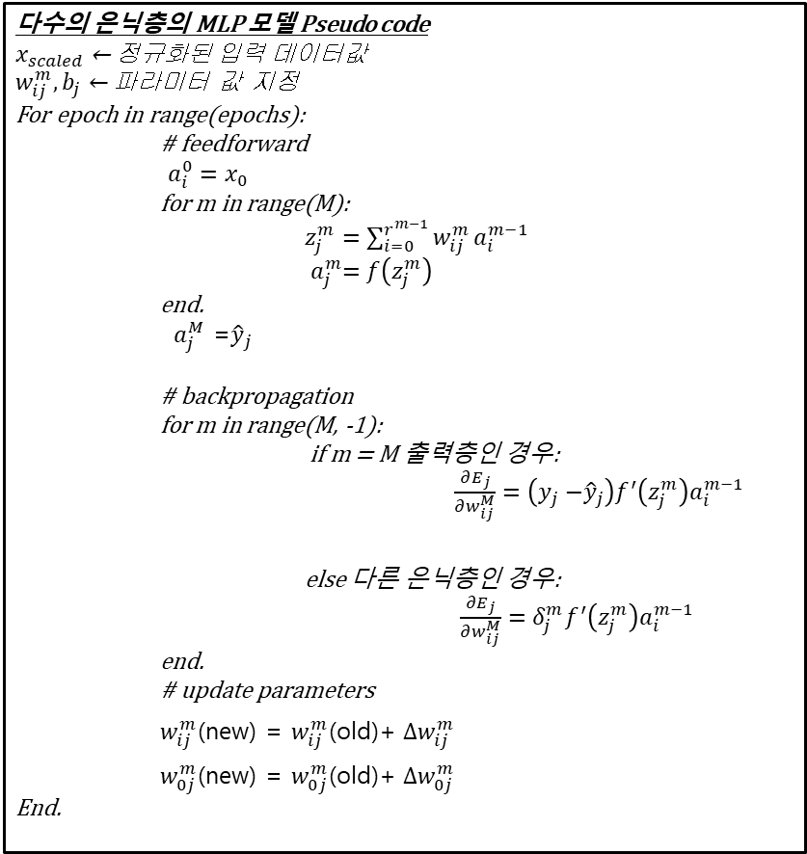
8. 발전 방향
아래 Pseudo code와 같이 multiple hidden layers을 가진 모델에 대한 소스코드 보완 → “9. (추가작업2)”
모델에 활용되는 활성화 함수를 지정할 수 있도록 소스코드 보완
다수의 은닉층의 MLP 모델 Pseudo code
$x_{scaled}$ ← 정규화된 입력 데이터값
$w_{ij}^{m},b_{j}←$ 파라미터 값 지정
For epoch in range(epochs):
# feedforward
$a_{i}^{0}=x_{0}$
for m in range(M):
$z_{j}^{m}=\sum_{i=0}^{r^{m−1}}{w_{ij}^{m}}a_{i}^{m−1}$
${ a}_{j}^{m}=f\left(z_{j}^{m}\right)$
end.
${ a}_{j}^{M}$ =${\hat{y}}_{j}$
# backpropagation
for m in range(M, -1):
if m = M 출력층인 경우:
$\frac{∂E_{j}}{∂w_{ij}^{M}}=\left(y_{j}{−\hat{y}}_{j}\right)f^{′}\left(z_{j}^{m}\right)a_{i}^{m−1}$
else 다른 은닉층인 경우:
$\frac{∂E_{j}}{∂w_{ij}^{M}}=δ_{j}^{m}f^{′}\left(z_{j}^{m}\right)a_{i}^{m−1}$
end.
# update parameters
$w_{ij}^{m}$(new) = $w_{ij}^{m}$(old)+ $∆w_{ij}^{m}$
$w_{0j}^{m}$(new) = $w_{0j}^{m}$(old)+ $∆w_{0j}^{m}$
End.

Slide 15
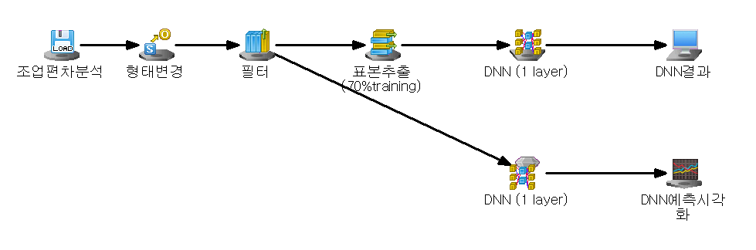
9. (추가작업) 모델 수정
모델 구조 및 활성화 함수 수정
수정 전 | 수정 후
출력층의 활성화 함수로 sigmoid 적용 | 출력층의 활성화 함수로 linear 적용
데이터 Min-Max 정규화 | 데이터 표준화 (Standardization)
ECMiner™ 활용
Python으로 구현한 모델의 성능 비교를 위해 ECMiner™에서 동일한 구조의 모델을 학습했습니다.
< 그림15. ECMiner에서 학습한 DNN 모델의 스트림>

Slide 16
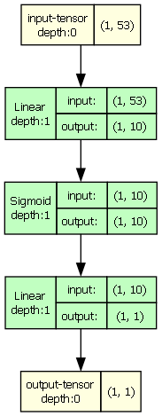
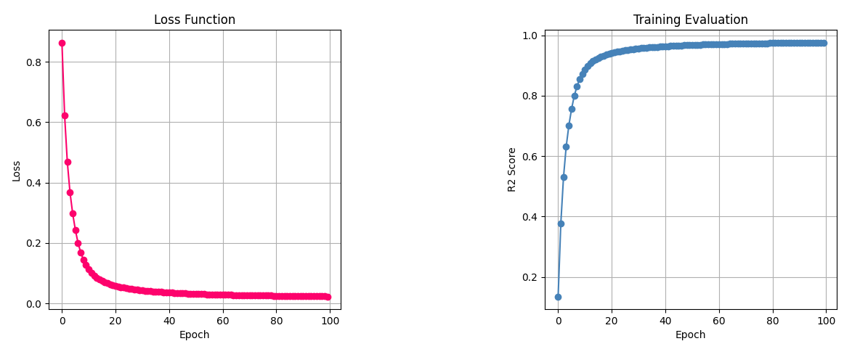
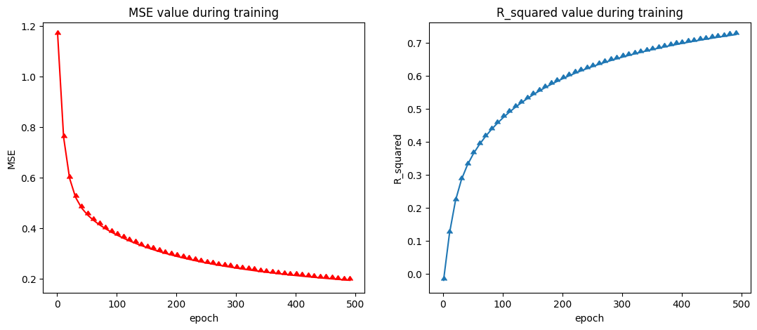
9. (추가작업) MLP 모델 학습 및 결과 (1/2)
학습 결과
ECMiner™에서 제공하는 학습 결과 자료와 동일한 자료를 python으로 추출했습니다.
< 그림16. 구현한 MLP 모델 구조>
성능 지표 | ECMiner DNN | Python 구현 MLP 모델
R-Squared | 0.97707 | 0.7278
RMSE | 0.15142 | 0.4353
MAE | 0.11678 | 0.1894
< 그림17. (위) ECMiner로 학습한 DNN 모델의 MSE와 R-Squared 값 (아래) Epoch별 MLP 모델의 MSE와 R Squared 값 >

Slide 17
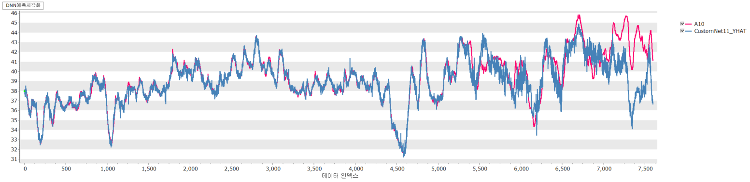
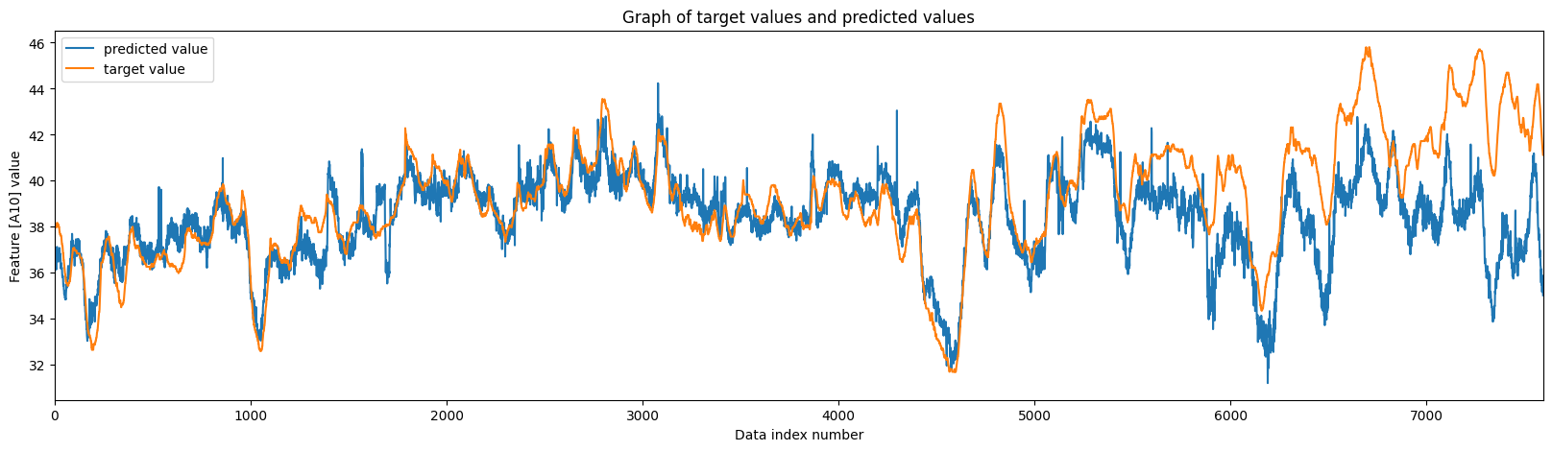
9. (추가작업) MLP 모델 학습 및 결과 (2/2)
학습 결과
ECMiner™에서 동일한 모델로 학습한 결과값과 직접 구현한 모델의 결과값에 대한 그래프입니다.
< 표. 두 모델의 구조 및 학습 환경 비교>
구성 | ECMiner DNN | Python 구현 MLP 모델
은닉층 수 | 1 | 1
은닉층 활성화 함수 | Sigmoid | Sigmoid
Optimizer | ADAM | X
Batch size | 64 | X
Normalization | Standardization | Standardization
Train-test split ratio | 7:3 | 7:3
Learning rate | 0.001 | 0.01
Epoch | 100 | 500
< 그림18. (위) ECMiner™의 DNN 모델로 학습하여 추론한 값; (아래) python으로 구현한 MLP 모델로 학습하여 추론한 값>

Slide 18
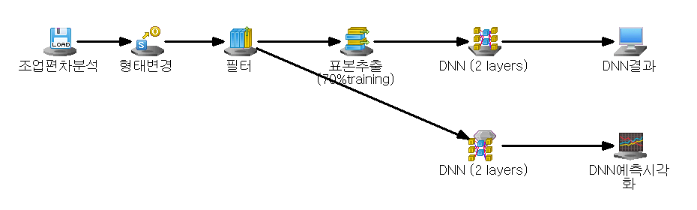
9. (추가작업2) 은닉층 개수 증가
모델 구조 업데이트
MLP 모델의 은닉층 개수를 지정할 수 있도록 python 코드를 구현했습니다.
수정 전 | 수정 후
1개의 은닉층 | 2개의 은닉층
ECMiner™ 활용
Python으로 구현한 모델의 성능 비교를 위해 ECMiner™에서 동일한 구조의 모델을 학습했습니다.
< 그림19. ECMiner에서 학습한 DNN 모델의 스트림>

Slide 19
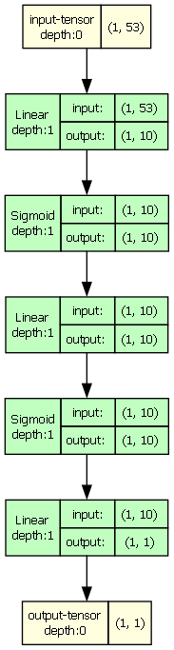
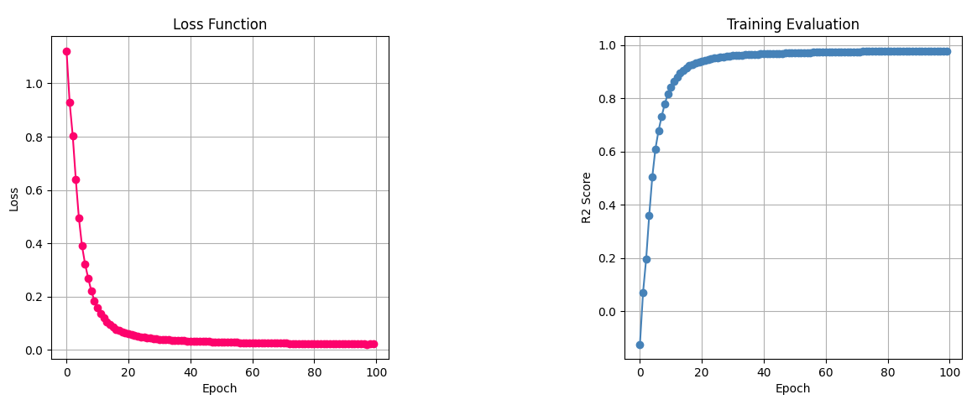
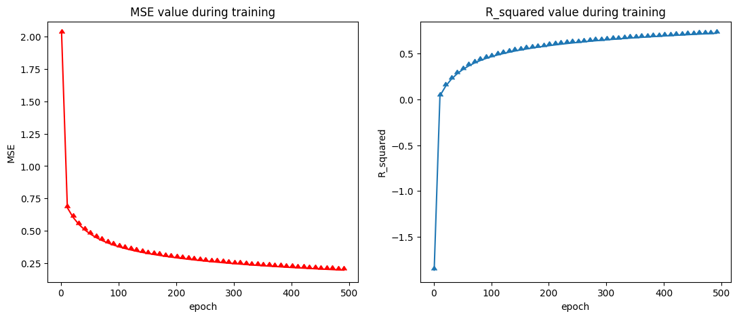
9. (추가작업2) MLP 모델 학습 및 결과 (1/2)
학습 결과
ECMiner™에서 제공하는 학습 결과 자료와 동일한 자료를 python으로 추출했습니다.
< 그림20. 구현한 MLP 모델 구조>
성능 지표 | ECMiner DNN | Python 구현 MLP 모델
R-Squared | 0.97908 | 0.7252
RMSE | 0.14464 | 0.4408
MAE | 0.1122 | 0.1943
< 그림21. (위) ECMiner로 학습한 DNN 모델의 MSE와 R-Squared 값 (아래) Epoch별 MLP 모델의 MSE와 R Squared 값 >

Slide 20
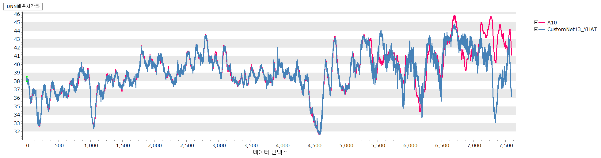
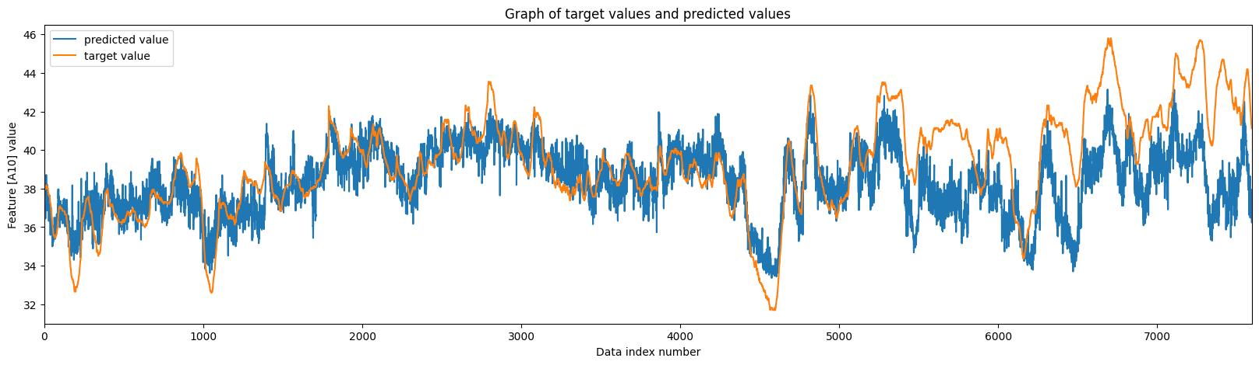
9. (추가작업2) MLP 모델 학습 및 결과 (2/2)
학습 결과
ECMiner™에서 동일한 모델로 학습한 결과값과 직접 구현한 모델의 결과값에 대한 그래프입니다.
< 표. 두 모델의 구조 및 학습 환경 비교>
구성 | ECMiner DNN | Python 구현 MLP 모델
은닉층 수 | 2 | 2
각 은닉층 노드 개수 | [10, 10] | [20, 20]
은닉층 활성화 함수 | Sigmoid | Sigmoid
Optimizer | ADAM | X
Batch size | 64 | X
Normalization | Standardization | Standardization
Train-test split ratio | 7:3 | 7:3
Learning rate | 0.001 | 0.1
Epoch | 100 | 500
< 그림22. (위) ECMiner™의 DNN 모델로 학습하여 추론한 값; (아래) python으로 구현한 MLP 모델로 학습하여 추론한 값>

